Slide 1
모델 설계 및 학습
Sukho Lee(이석호)
Dongseo Univ.
@울산대학교 2017.7.17~18

Slide 2
을 입력으로 주면 이 출력으로 나와야 해. →모델에 가르쳐준다.
모델(?)
…..
…..
입력
출력(라벨)
입력과 출력의 쌍을 많이 주면서
이러한 입력과 출력의 쌍을
만족하도록 모델을 학습시킨다.
모델

Slide 3
을 입력으로 주면 이 출력으로 나와야 해. →모델에 가르쳐준다.
모델(?)
…..
…..
입력
출력(라벨)
학습
학습이 끝나면
입력과 출력의 쌍을 많이 주면서
이러한 입력과 출력의 쌍을
만족하도록 모델을 학습시킨다.
모델(!)
Test data
출력 : 는 9일 것 같다

Slide 4
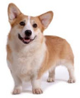


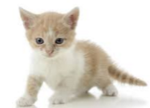
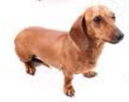



을 입력으로 주면 가 출력으로 나와야 해. →모델에 가르쳐준다.
모델(?)
…..
...
입력
출력(라벨)
학습이 끝나면
입력과 출력의 쌍을 많이 주면서
이러한 입력과 출력의 쌍을
만족하도록 모델을 학습시킨다.
학습
모델(!)
출력 : 는 고양이 일 것 같다
Test data

Slide 5
모델의 설계:
어떤 모델을 쓸 것인지 설계해야 함
입력과 출력의 관계의 ‘형태’를 정해야 함.
모델(?)
모델 A
모델 Z
……
가 구해야
하는 파라미터가 됨
가 구해야
하는 파라미터가 됨
미지수가 2개:
최소한 2쌍의 데이터가 있어야
파라미터를 구할 수 있음.
미지수가 3개:
최소한 3쌍의 데이터가 있어야
파라미터를 구할 수 있음.

Slide 6

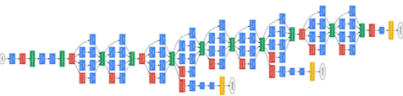
모델의 설계:
어떤 모델을 쓸 것인지 설계해야 함
입력과 출력의 관계의 ‘형태’를 정해야 함. 형태가 성능을 좌우함.
Deep Neural Network
구글 Inception 모델
VGG 모델
……
Inception모델에 들어가는
무수한 파라미터(weight, bias)
들을 구해야 함
성능 : 에러율 3.6%
VGG 모델에 들어가는
무수한 파라미터(weight, bias)
들을 구해야 함
성능: 에러율 6.8%

Slide 7
모델의 설계:
어떤 모델을 쓸 것인지 설계해야 함
입력과 출력의 관계의 ‘형태’를 정해야 함. 형태가 성능을 좌우함.
모델의 학습:
설계한 모델에 대한 파라미터를 찾는다.
→ 수동적으로 직접 파라미터를 찾는 것이 아니라 모델에 데이터
를 많이 주면서 스스로 모델의 파라미터를 찾도록 한다.
이를 학습이라고 한다.
DNN(Deep Neural Network)의 파라미터를 찾기 어려웠던 이유:
DNN모델 자체가 좋지 않았다.
→ 개선: ReLU등의 사용 등
DNN모델의 파라미터를 찾는 알고리즘이 좋지 않았다
→ Drop-Out의 사용, 비지도+지도 학습의 사용 등
찾아야 하는 많은 파라미터에 비해 데이터가 부족했다
→ 빅데이타(인터넷 데이터)가 쌓임
파라미터를 찾는 계산량이 컸다.
→ GPU의 등장, GPGPU(General Purpose GPU)

Slide 8
Gradient Descent(경사하강법)
경사하강법은 언제 쓰이는가:
함수가 에 dependent할 때 의 값을 줄이려면 의 값이
어떻게 변해야 하는가를 찾을 때 사용
하나의 값
스칼라일 수도 있고
벡터일 수도 있고
행렬일 수도 있고

Slide 9
Gradient Descent(경사하강법) –예: 가 1차원일 때
이 점에서의 기울기:
양수: 가 왼쪽(-방향)으로 움직여야 이 작아짐
음수: 가 오른쪽(+방향)으로 움직여야 이 작아짐
작은 상수 : 머신러닝의 경우 learning rate라고 불린다.

Slide 10
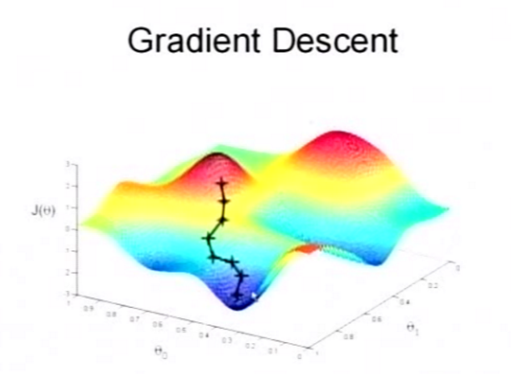
Gradient Descent(경사하강법) –예: 가 2차원벡터일 때
: 하나의 값 (높이)
: 벡터임. (값을 벡터로
미분하면 벡터가 됨)
: (x,y)좌표를 가진 2차원 벡터

Slide 11
의 계산:
: n차원
: n차원
예

Slide 12
의 정의 : 무엇을 줄이고 싶은가
모델
…..
원하는 output(정답)
현재의 output
차이가 남
파라미터가 아직 제대로 찾아지지 않았기 때문에
차이가 남

Slide 13
의 정의 : 무엇을 줄이고 싶은가
차이가 난다는 것을
어떻게 측정하는가
차이가 남.
차이가 많이 나면 값이 크고
적게 나면 값이 작은
Loss(손실)함수를 설정.
Loss에 대한 measure라고도 함
원하는 output(정답)
현재의 output
차이가 남
차이를 줄이는 쪽으로 ( )이 작아지는 쪽으로 파라미터가 변하기를 바람
방법?
Gradient Descent

Slide 14
의 정의 : 무엇을 줄이고 싶은가

Slide 15
에러가 줄었는지 확인
True에 조금 더 가까와짐

Slide 16
Relu함수
y
기울기=1
1
미분
x
이 함수는 max(x, 0)으로 표현가능함
이 함수는 으로 표현가능함
a if a>b
max(a, b) =
b if b>a

Slide 17
=0.1
A=3
=0.3
=0.4
output
=0.8
=0.6
=0.9
B=1

Slide 18
0.3
0.3
z
output
0.9
0.9
Loss function이 output의
변화에 의해 얼마나
변화하는가의 변화량
Loss function이 z에 의해 얼마나
변하는가 하는 변화량

Slide 19
0.3
z
output
0.9
Loss function이 output의
변화에 의해 얼마나
변화하는가의 변화량
Loss function이 z에 의해 얼마나
변하는가 하는 변화량

Slide 20
2번 레이어
=
0.3
z
output
0.9
=
Loss function이 z에 의해 얼마나
변하는가 하는 변화량
Loss function이 에 의해 얼마나
변하는가 하는 변화량

Slide 21
=
0.3
z
output
0.9
=
Loss function이 에 의해 얼마나
변하는가 하는 변화량

Slide 22
=
0.3
z
output
0.9
=
2번 레이어의 weight
전 레이어의 2번 노드가 다음 레이어의 1번 노드에
연결된 weight

Slide 23
A
=
0.3
z
output
0.9
B
=
Loss function이 에 의해 얼마나
변하는가 하는 변화량

Slide 24
A
=
0.3
z
0.9
B
=
Loss function이 에 의해 얼마나
변하는가 하는 변화량

Slide 25
A
=
0.3
z
0.9
B
=
Loss function이 에 의해 얼마나
변하는가 하는 변화량

Slide 26
A
=
0.3
z
0.9
B
=
Loss function이 에 의해 얼마나
변하는가 하는 변화량

Slide 27
업데이트 식:
예를 0.1로 놓을 수 있다.
에 대해서 업데이트 하려면 이 그레디언트를 구할 수 있어야 함.

Slide 28
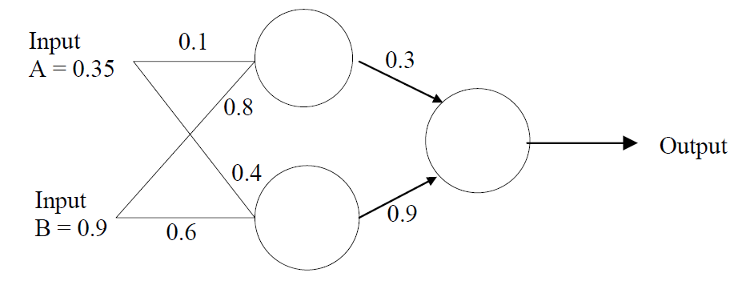
문제
Output정답 : 1
Loss function
1. 현재의 output을 구하시오
2. Weight들을 한번씩 업데이트 시키기
3. 한번 업데이트된 후의 output을 구하고,
처음의 output보다 정답에 가까왔는지를
확인하기
output
target

Slide 29
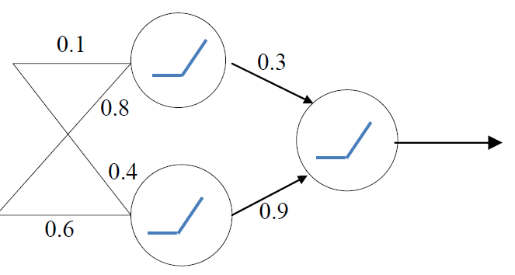
문제
A=0.5
A=0.1
Output정답 : 1
Output정답 : 2
B=0.5
B=0.2
A=0.5, B=0.5일 때는 output 정답이 1이 되게 하고,
A=0.1, B=0.2일 때는 output 정답이 2가 되게 하기 위해서 weight를 어떻게
업데이트시켜야 하는가?

Slide 30
모델 학습 연습
데이터를 만들기
import tensorflow as tf
import numpy as np
# Numpy 랜덤으로 100개의 가짜 2-D 데이터 채우기. (float64 -> float32로 변환)
# Making 100 2-D x_data (float64 -> float32)
x_data = np.float32(np.random.rand(2, 100))
# 학습 레이블(목표값)은 아래의 식으로 산출. (W_true = [0.1, 0.2], b_true = 0.3)
# Give labels to x_data by applying
# (W_true = [0.1, 0.2], b_true = 0.3)→ The parameters that we want to find)
y_data = np.dot([0.100, 0.200], x_data) + 0.300
https://gist.github.com/haje01/202ac276bace4b25dd3f 에서 가져옴

Slide 31
Randorm으로 준다
Random으로 준 x에 대해 계산함.
100
0.1 0.3 0.2 …… 0.4
0.49 0.41 0.04 … 0.46
=
[0.1, 0.2]
2
+
0.3 0.3 0.3 …… 0.3
W_true
0.9 0.4 0.1 …… 0.6
y_data
x_data
b_true
[0.1, 0.2]
0.1
0.49=
+0.3
0.9

Slide 32
모델 학습 연습
입력 데이터와 W, b를 사용해 선형 모델을 정의
# b는 0
b = tf.Variable(tf.zeros([1]))
# W는 1x2 형태의 웨이트 변수 (균등 랜덤값으로 초기화)
W = tf.Variable(tf.random_uniform([1, 2], -1.0, 1.0))
# W를 x_data랑 곱하고 b를 더하기
y = tf.matmul(W, x_data) + b
https://gist.github.com/haje01/202ac276bace4b25dd3f 에서 가져옴

Slide 33
Any random number
100
0.1 0.3 0.2 …… 0.4
0.1r1+0.9r2 …
=
[r1 r2]
2
+
0 0 0 …… 0
W
0.9 0.4 0.1 …… 0.6
b
y
x_data
[r1, r2]
0.1
0.1r1+0.9r2=
+0
0.9

Slide 34
100
0.1 0.3 0.2 …… 0.4
0.49 0.41 0.04 … 0.46
=
[0.1, 0.2]
2
+
0.3 0.3 0.3 …… 0.3
W_true
0.9 0.4 0.1 …… 0.6
y_data
x_data
b_true
[0.1, 0.2]
0.1
0.49=
+0.3
0.9
Given y_data , y , and x_data
Find W and b which reduces the difference between
y and y_data
[r1, r2]
0.1
0.1r1+0.9r2+b=
+b
0.9
100
0.1 0.3 0.2 …… 0.4
0.1r1+0.9r2+b …
=
[r1 r2]
2
+
0 0 0 …… 0
W
0.9 0.4 0.1 …… 0.6
b
y
x_data

Slide 35
모델 학습 연습
경사하강법(Gradient descent)
# 손실 함수 정의 (define loss function)
loss = tf.reduce_mean(tf.square(y - y_data))
# 경사하강법으로 손실 함수를 최소화 (0.5는 학습 비율)
# Set the gradient descent optimizer with alpha = 0.5
optimizer = tf.train.GradientDescentOptimizer(0.5)
# loss를 최소화하는 W와 b를 찾는 학습 오퍼레이션을 정의
# set the train operator which finds W and b which minimize loss
train = optimizer.minimize(loss)
https://gist.github.com/haje01/202ac276bace4b25dd3f 에서 가져옴

Slide 36
모델 학습 연습
학습세션시작
# 모든 변수를 초기화하는 오퍼레이션 정의 (operation which initializes all variables)
init = tf.initialize_all_variables()
# 세션 시작 (start session)
sess = tf.Session()
sess.run(init)
# 200번 학습. 200번 train operation을 실행하기 (iterate 200 times the train operation)
for step in range(200):
sess.run(train)
if step % 20 == 0:
print step, sess.run(W), sess.run(b)
https://gist.github.com/haje01/202ac276bace4b25dd3f 에서 가져옴

Slide 37
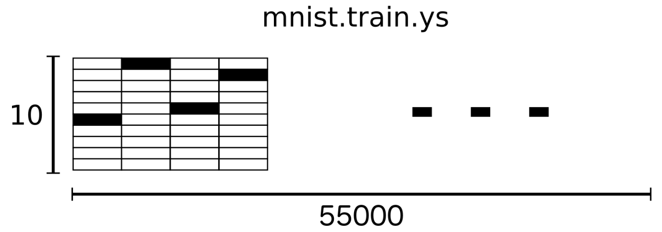
MNIST데이타셋에 대한 연습
MNIST의 레이블은 0~9의 값이지만, 이것은 연속된 숫자가 아닌 카테고리 값임. 따라서 One-Hot Encoding이 필요함. 즉 5번째 카테고리는 [0, 0, 0, 0, 0, 1, 0, 0, 0, 0], 0은 [1, 0, 0, 0, 0, 0, 0, 0, 0, 0] 식으로 표현됨.
https://gist.github.com/haje01/202ac276bace4b25dd3f 에서 가져옴

Slide 38
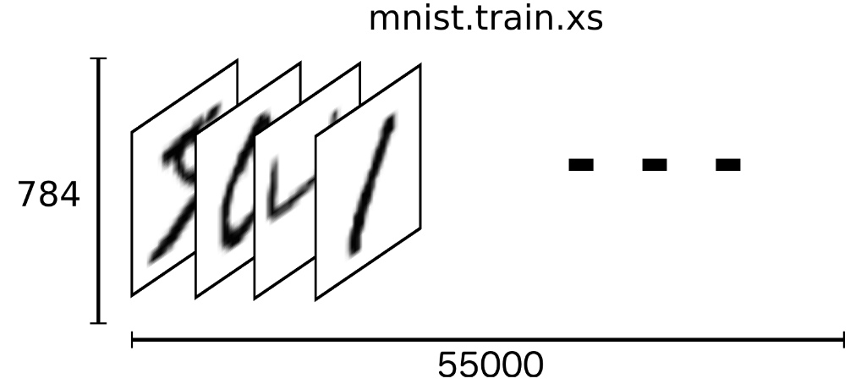
MNIST데이타셋에 대한 연습
MNIST에는 55,000개의 학습용 이미지 + 10,000개의 테스트 이미지 + 5,000개의 검증 이미지가 있음. 각 이미지는 28x28 크기를 가짐. 이것을 펼치면 784 차원의 벡터가 됨.
read_data_sets에서 반환되는 값은 mnist.train.image 타입의 [55000, 784] 크기의 텐서임.
https://gist.github.com/haje01/202ac276bace4b25dd3f 에서 가져옴

Slide 39
MNIST데이타셋에 대한 연습
x는 2D 텐서를 위한 플레이스 홀더(Placeholder)인데, 이곳에 데이터가 채워지게 됩니다. None은 행의 수가 한정되지 않는다는 뜻입니다.
가중치와 바이어스 변수는 기본값 0으로 채웁니다. 이 변수들에 학습의 결과가 저장됩니다. W는 [784, 10]의 행태를 가지는데, 이것은 784차원의 이미지 벡터를 곱해, 10차원(인코딩된 0~9)의 결과를 내기 위한 것입니다. b는 결과에 더하기 위해 10차원이 됩니다.
import tensorflow as tf
# 이미지 데이터 플레이스홀더
x = tf.placeholder("float", [None, 784])
# 웨이트와 바이어스 변수
W = tf.Variable(tf.zeros([784,10]))
b = tf.Variable(tf.zeros([10]))
https://gist.github.com/haje01/202ac276bace4b25dd3f 에서 가져옴

Slide 40
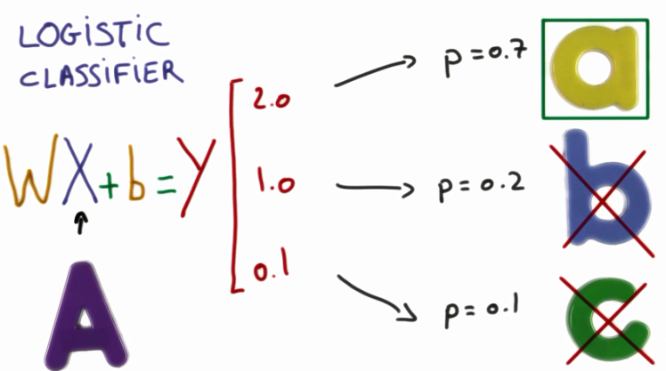
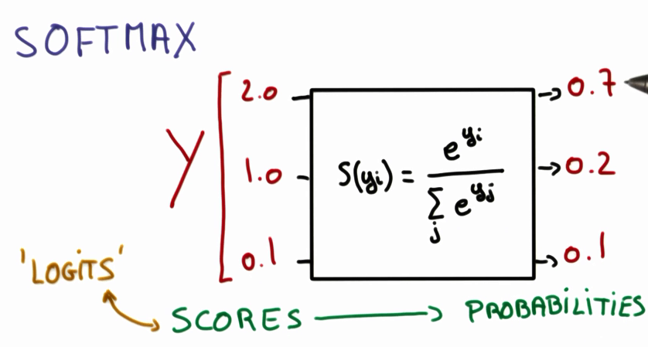
Softmax 함수

Slide 41
영상1
영상1에 대한
1-hot encoding
영상2에 대한
1-hot encoding
영상2
한꺼번에
영상1
영상2
영상1에 대한
1-hot encoding
영상2에 대한
1-hot encoding

Slide 42
영상1
영상1에 대한
1-hot encoding
또는
같다
영상2에 대한
1-hot encoding
영상1
영상2
한꺼번에
영상1에 대한
1-hot encoding
영상1
영상2
영상2에 대한
1-hot encoding

Slide 43
영상1의
one-hot coding형의
벡터(확률분포)
784
10
10
10
X
W
T
Y
영상1
영상2
784
….
softmax
None
=
None
None
영상 N

Slide 44
MNIST데이타셋에 대한 연습
모델은 한 줄로 간단히 정의됩니다. 액티베이션 함수는 소프트맥스(Softmax)를 사용합니다. x와 W의 위치가 바뀐 것은 x를 확장 가능한 입력을 가지는 2D텐서로 하기 위해서임. (그림은 다음 페이지 참조)
# 모델 구현
y = tf.nn.softmax(tf.matmul(x,W) + b)
# 정답 레이블용 플레이스 홀더
y_ = tf.placeholder("float", [None,10])
y_에 학습용 정답이 채워집니다. 손실 함수는 정보 이론의 크로스 엔트로피(Cross-Entropy) 방식으로 정의합니다. 이 함수는 하나의 예측에 대한 것이 아니라 한 배치(Batch)내 모든 예측의 로스를 더한 것입니다.
# Loss 함수
cross_entropy = -tf.reduce_sum(y_*tf.log(y))
https://gist.github.com/haje01/202ac276bace4b25dd3f 에서 가져옴

Slide 45
MNIST데이타셋에 대한 연습
이제 텐서플로우는 우리 모델이 어떤 동작을 해야하는지 알기에, 역전파 방법(Backpropagation)을 통해 변수를 결정할 수 있습니다. 경사하강법에 0.01의 학습률로 최적화기(Optimizer)를 만들고, 그것을 통해 손실을 최소화하도록 학습 오퍼레이션을 정의합니다.
# 학습 오퍼레이션
train_step = tf.train.GradientDescentOptimizer(0.01).minimize(cross_entropy)
세션 시작 전에 변수를 초기화 하고,
# 모든 변수 초기화
init = tf.initialize_all_variables()
sess = tf.Session()
sess.run(init)
https://gist.github.com/haje01/202ac276bace4b25dd3f 에서 가져옴

Slide 46
MNIST데이타셋에 대한 연습
스텝 당 100개 단위로 샘플링하여 1000번 진행합니다.
# 임의로 100개 샘플링
for i in range(1000):
batch_xs, batch_ys = mnist.train.next_batch(100)
sess.run(train_step, feed_dict={x: batch_xs, y_: batch_ys})
https://gist.github.com/haje01/202ac276bace4b25dd3f 에서 가져옴

Slide 47
MNIST데이타셋에 대한 연습
샘플링된 데이터는 feed_dict 인자를 참고해서 플레이스 홀더에 공급됩니다. 이렇게 랜덤한 작은 배치로 학습 하는 것을 스토캐스틱 학습(Stochastic Training)이라고 합니다. 비용이 싸고 결과는 비슷합니다.
이제 계산된 레이블들 중 가장 점수가 높은 것을 선택합니다. 아래에 나오는 tf.argmax함수는 텐서 내의 지정된 축에서 가장 높은 값의 인덱스를 반환합니다.
tf.equal에서는 예측 값과 정답이 같으면 True 아니면 False 값이 반환되는데, 이것을 float형으로 바꾸고 평균을 계산해 정확도를 구합니다. 정확도는 학습 데이터가 아닌 테스트 데이터를 사용해야합니다.
# 정답율
correct_prediction = tf.equal(tf.argmax(y,1), tf.argmax(y_,1))
accuracy = tf.reduce_mean(tf.cast(correct_prediction, "float"))
print sess.run(accuracy, feed_dict={x: mnist.test.images, y_: mnist.test.labels})
출력: 0.9155
https://gist.github.com/haje01/202ac276bace4b25dd3f 에서 가져옴

Slide 48
영상1의
one-hot coding형의
벡터(확률분포)
784
256
256
10
10
10
X
W1
T
Y
영상1
W2
W3
영상2
784
….
256
=
softmax
None
None
None
영상 N

Slide 49
W1 = tf.Variable(tf.random_normal([784, 256]))
W2 = tf.Variable(tf.random_normal([256, 256]))
W3 = tf.Variable(tf.random_normal([256, 10]))
B1 = tf.Variable(tf.random_normal([256]))
B2 = tf.Variable(tf.random_normal([256]))
B3 = tf.Variable(tf.random_normal([ 10]))
# Construct model
L1 = tf.nn.relu(tf.add(tf.matmul(X, W1), B1))
L2 = tf.nn.relu(tf.add(tf.matmul(L1, W2), B2)) # Hidden layer with ReLU activation
hypothesis = tf.add(tf.matmul(L2, W3), B3)
출처: http://pythonkim.tistory.com/47 [파이쿵]

Slide 50
참조
https://gist.github.com/haje01/202ac276bace4b25dd3f
https://github.com/pkmital/CADL
https://www.kadenze.com/ → 딥러닝 동영상 강좌

